Slide 1
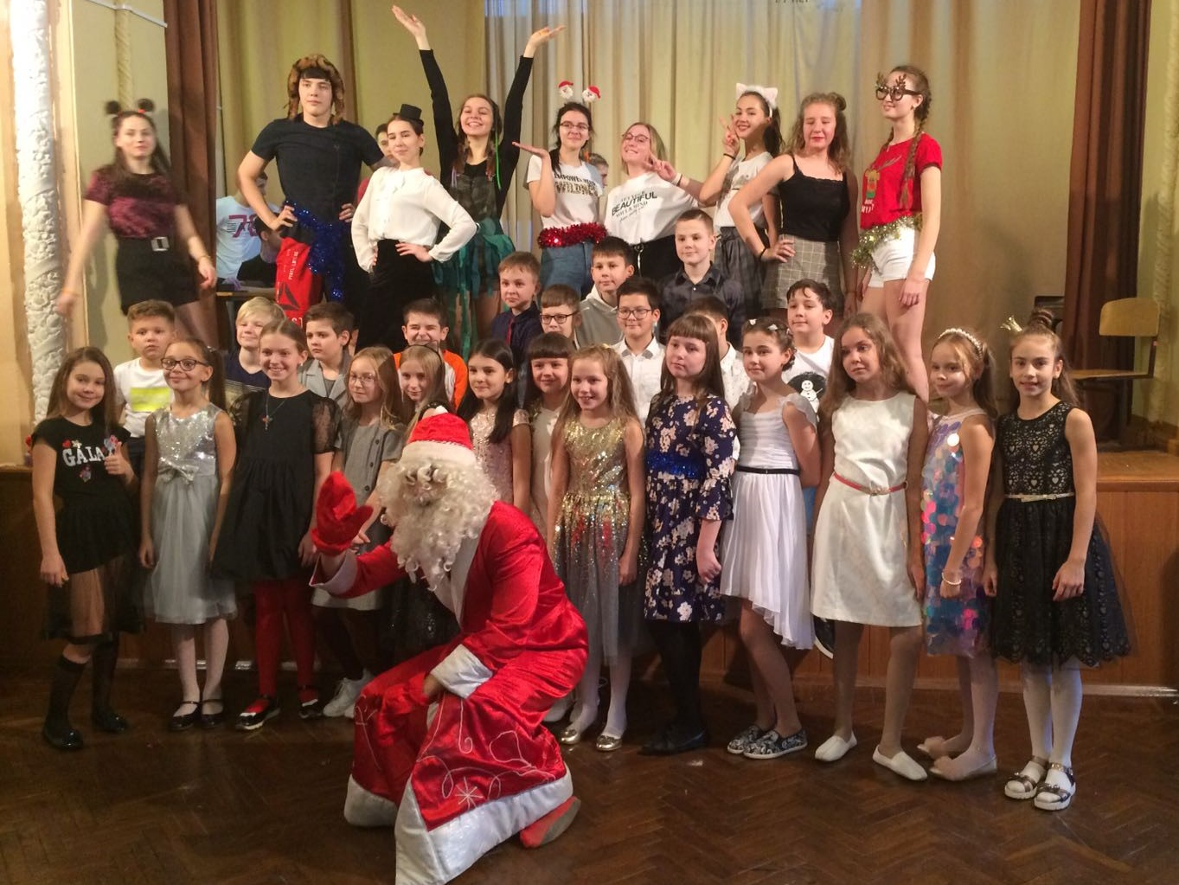
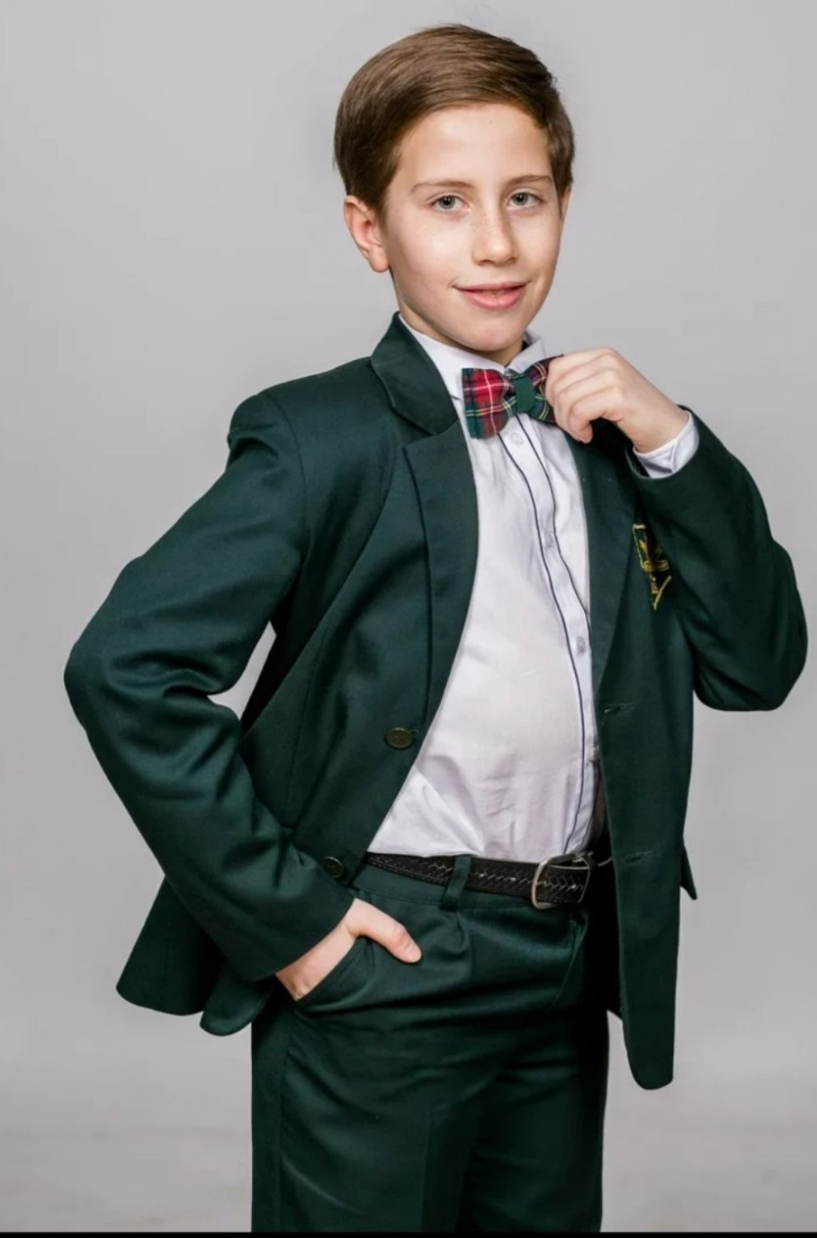
МАТЕМАТИЧЕСКИЙ ПОРТРЕТ 4”а”КЛАССА мбоу «Гимназия №1» г.смоленска
Выполнил: Конашенко Артём

Slide 2
ЦЕЛЬ И ЗАДАЧИ ПРОЕКТА
Цель проекта:
составить математический портрет моего класса
Задачи проекта:
1) провести опрос одноклассников;
2) обработать экспериментальные данные;
3) описать 4 «А» с помощью математических понятий (проценты, части, диаграммы, арифметические вычисления, уравнения);
4) подготовить презентацию, отражающую полученные результаты.

Slide 3
Опрос для одноклассников
Математический портрет 4 «А» класса МБОУ СОШ «Гимназия № 1 им. Н.М. Пржевальского»
№ п/п | Список класса | Пол | Год рожде-ния | Время года рожде-ния | Знак зоди-ака | Нали-чие братьев и сестёр |  | Успе-вае-мость | Люби-мый пред-мет | Люби-мое блюдо | Дополни-тельное образование |  |  |  |  | Правша/ левша
 |  |  |  |  |  | б | с |  |  |  | спорт | танцы | худож | ин.яз | музыка

Slide 4
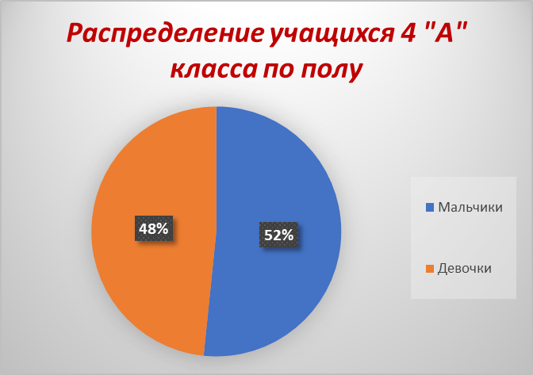
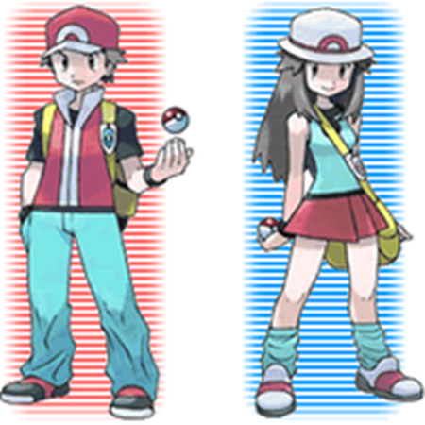
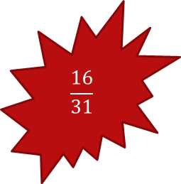
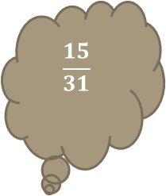
$$\frac{16}{31}$$
$$\frac{15}{31}$$

Slide 5
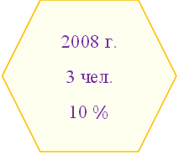
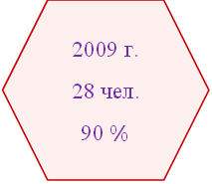
РАСПРЕДЕЛЕНИЕ УЧЕНИКОВ ПО ГОДУ РОЖДЕНИЯ

Slide 6
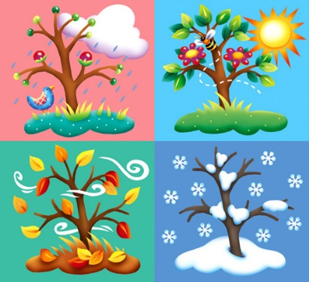
ВРЕМЯ ГОДА РОЖЕНИЯ
(зима – 4 чел., весна – 9 чел., лето – 10 чел., осень – 8 чел.)

Slide 7
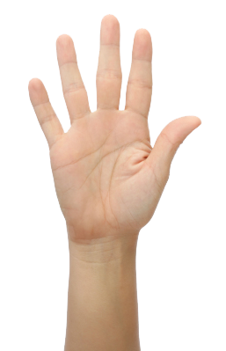
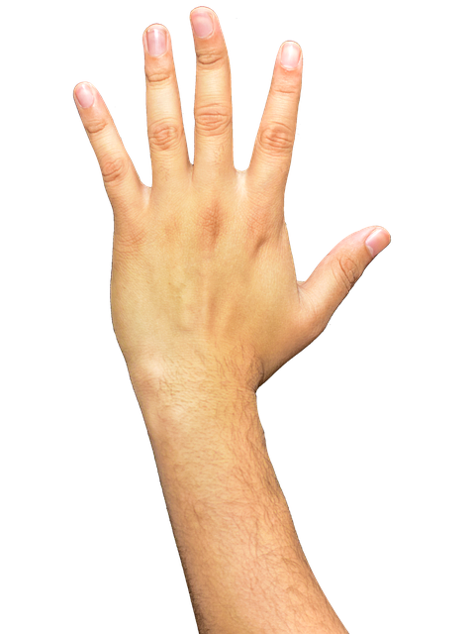
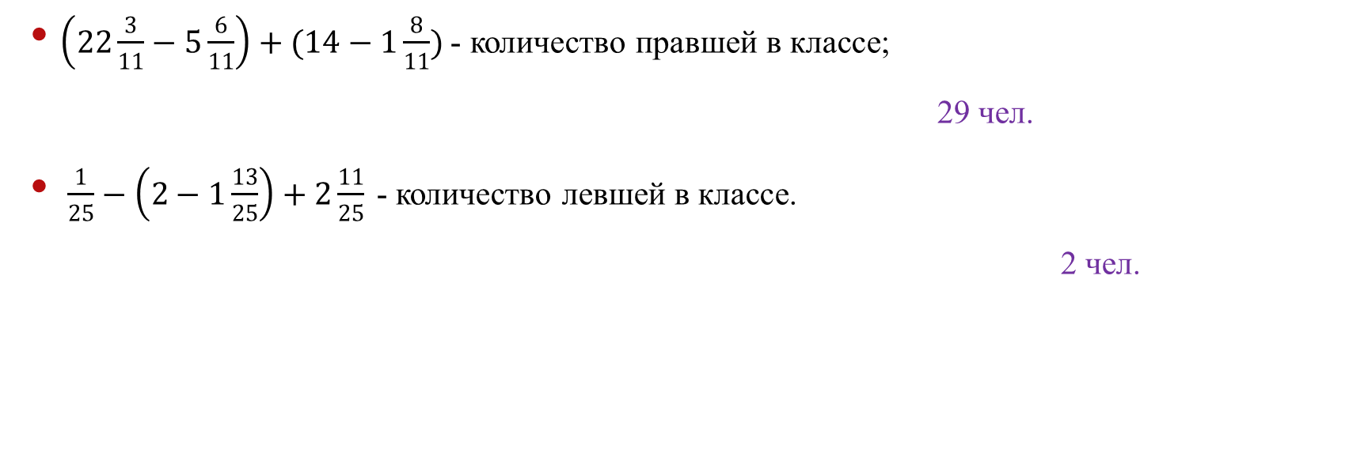
Ведущая рука
$\left(22\frac{3}{11}−5\frac{6}{11}\right)+(14−1\frac{8}{11})$ - количество правшей в классе;
29 чел.
$\frac{1}{25}−\left(2−1\frac{13}{25}\right)+2\frac{11}{25}$ - количество левшей в классе.
2 чел.

Slide 8
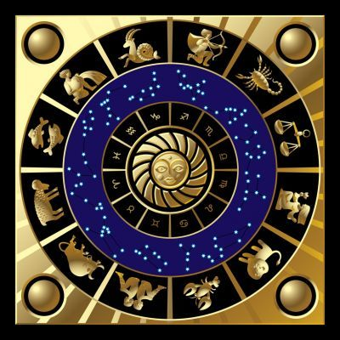
ЗНАКИ ЗОДИАКА
ЗАДАЧА
В моём классе учится 31 школьник. Больше всего среди нас
львов – 5 человек. Каждого из знаков скорпион, стрелец,
близнец и рак в 4 «А» на 2 меньше, чем львов, но на 1 больше, чем
тельцов; весов и овнов в 2 раза больше, чем тельцов. Оставшихся водолеев, рыб, козерогов и дев поровну. Посчитайте, сколько моих одноклассников относится к перечисленным знакам зодиака?

Slide 9
Решение
1) 5 - 2 = 3 (чел.) – скорпионы, стрельцы, близнецы и раки;
2) 3 - 1 = 2 (чел.) – тельцы;
3) 2*2 = 4 (чел.) – овны и весы;
4) 31 – 5 – 3*4 – 2 – 2*4 = 4 (чел.) – оставшиеся знаки зодиака;
5) 4:4 = 1 (чел.) – водолей, рыбы, козерог и дева.
Ответ: лев – 5 человек; овен, весы – по 4 человека; скорпион, стрелец, близнецы, рак – по 3 человека; телец – 2 человека; водолей, рыбы, козерог, дева – по 1 человеку.

Slide 10
Наличие братьев и сестёр
Задача
В нашем классе учится 31 человек. У 13 человек есть брат, 12 моих одноклассников имеют сестру и 9 школьников являются единственными детьми в семье. Подсчитайте, сколько ребят из нашего класса имеют и брата и сестру, у скольких человек в 4 «А» есть только брат или только сестра?

Slide 11
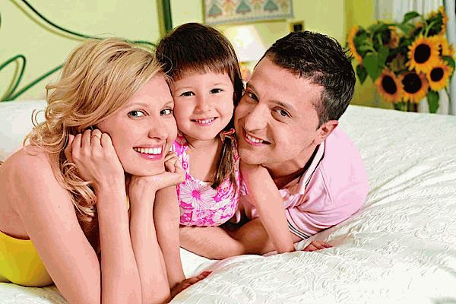
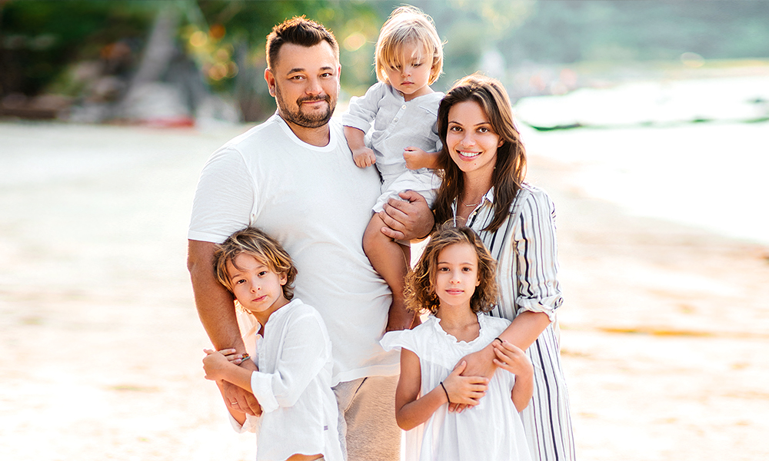

Наличие братьев и сестёр
(диаграмма Эйлера-венна)
Братья,
10 чел.
Сёстры,
9 чел.
Единствен-ный ребёнок,
9 чел.

Slide 12



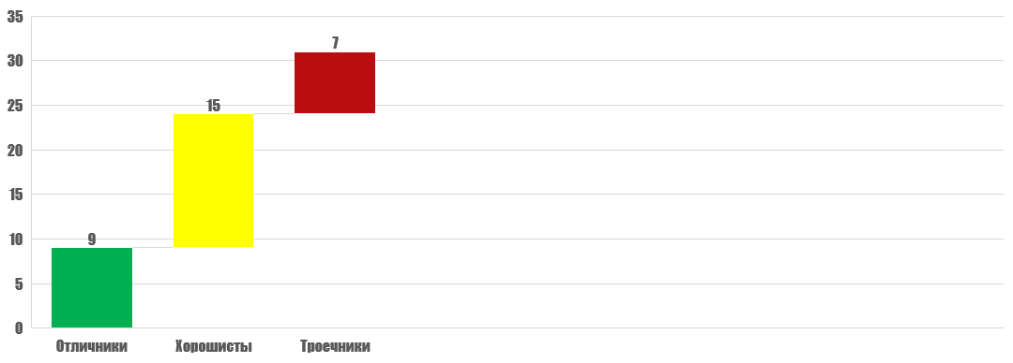

Успеваемость 4 «а» класса
$$\frac{7}{31}<\frac{9}{31}<\frac{15}{31}$$
23 %
48 %
29 %

Slide 13
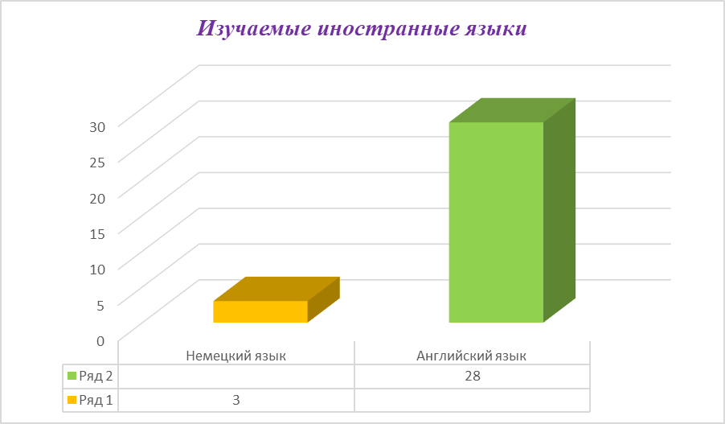
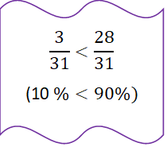



Slide 14
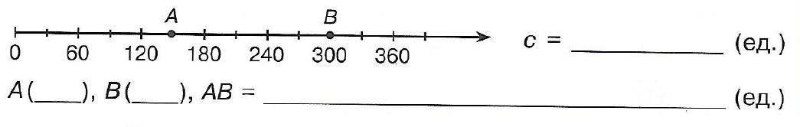
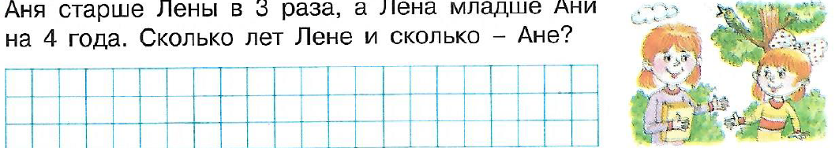
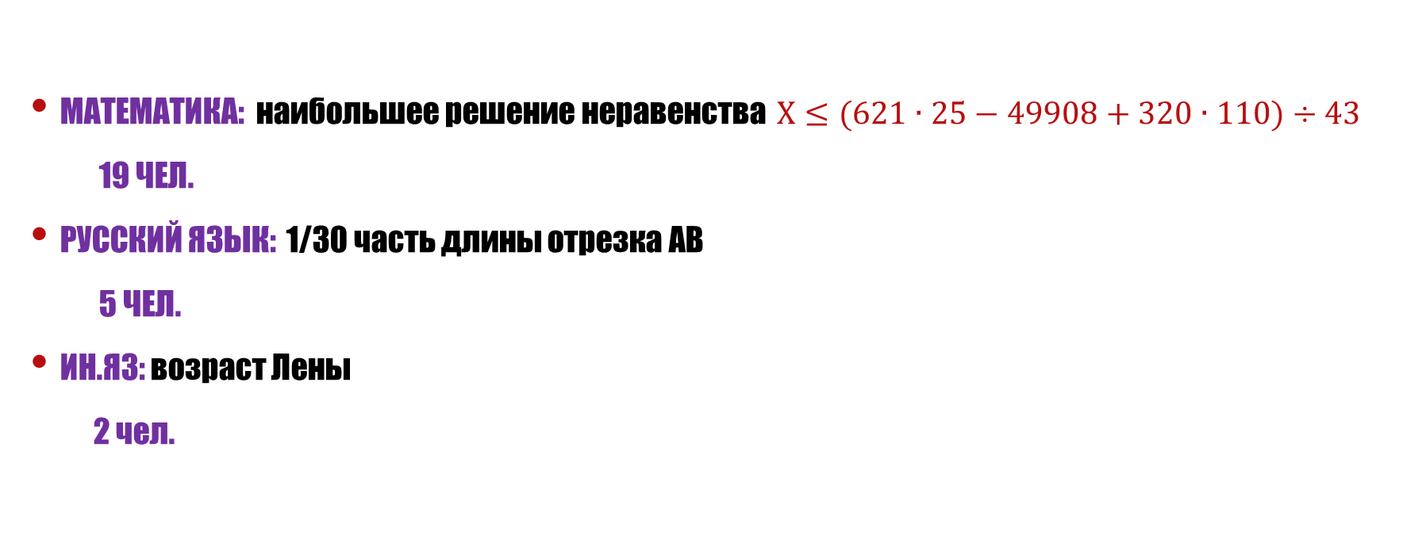
Любимый предмет
Математика: наибольшее решение неравенства $х≤(621∙25−49908+320∙110)÷43$
19 чел.
Русский язык: 1/30 часть длины отрезка АВ
5 чел.
ИН.яз: возраст Лены
2 чел.

Slide 15
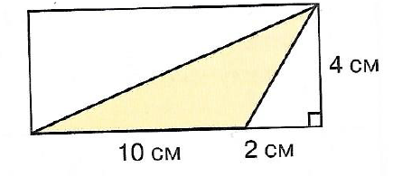
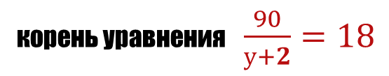
Любимый предмет
Физ-ра :
3 чел.
Изо: 5 % площади треугольника
1 чел.
Любой – 1 чел.
корень уравнения $\frac{90}{у+2}=18$

Slide 16

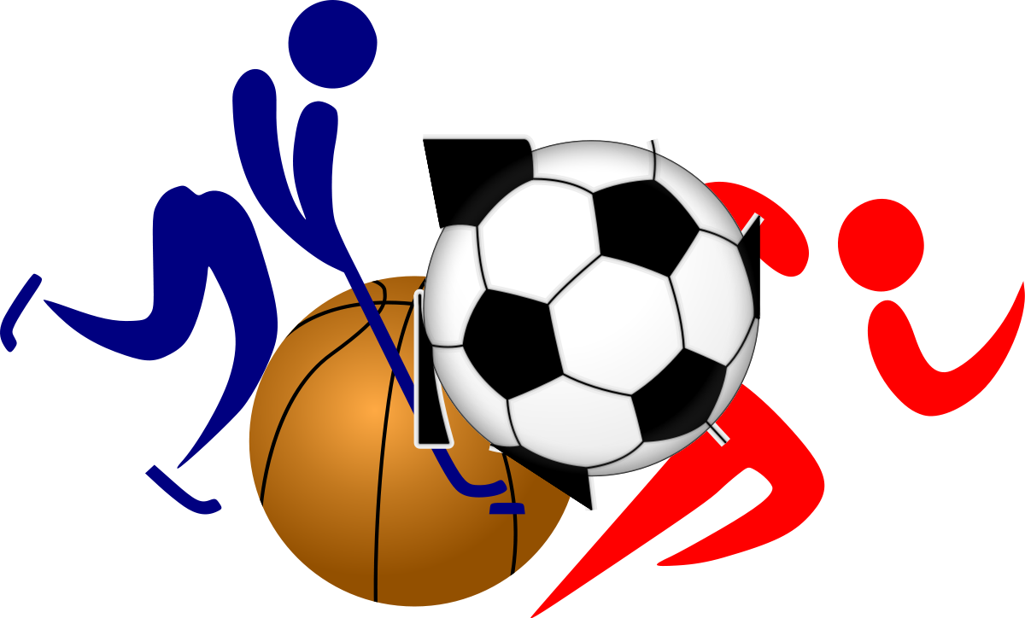
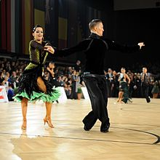
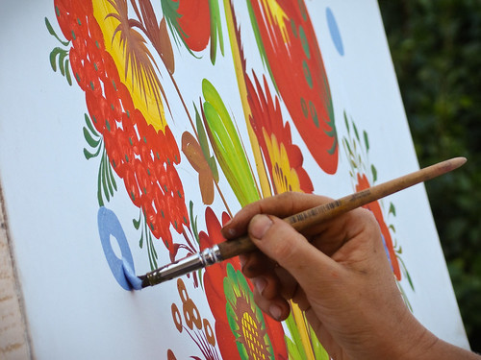
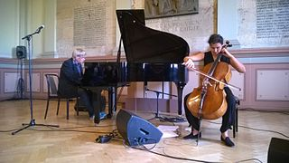
Дополнительное образование
Это изображение, автор: Неизвестный автор, лицензия: CC BY-SA

Slide 17
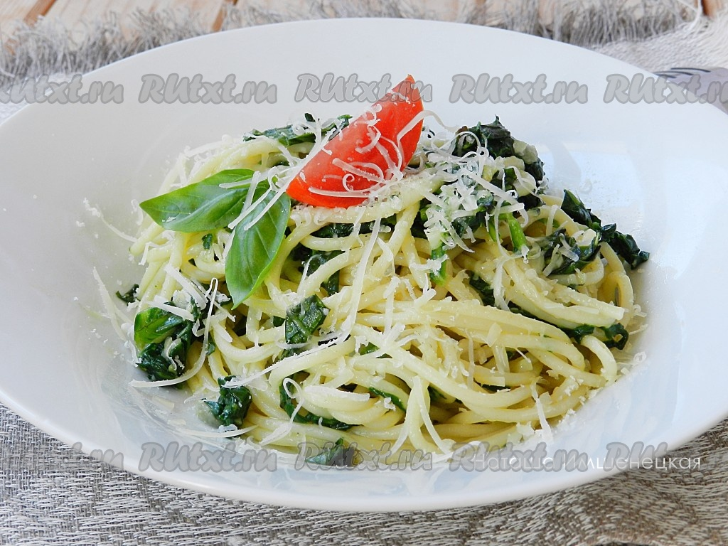
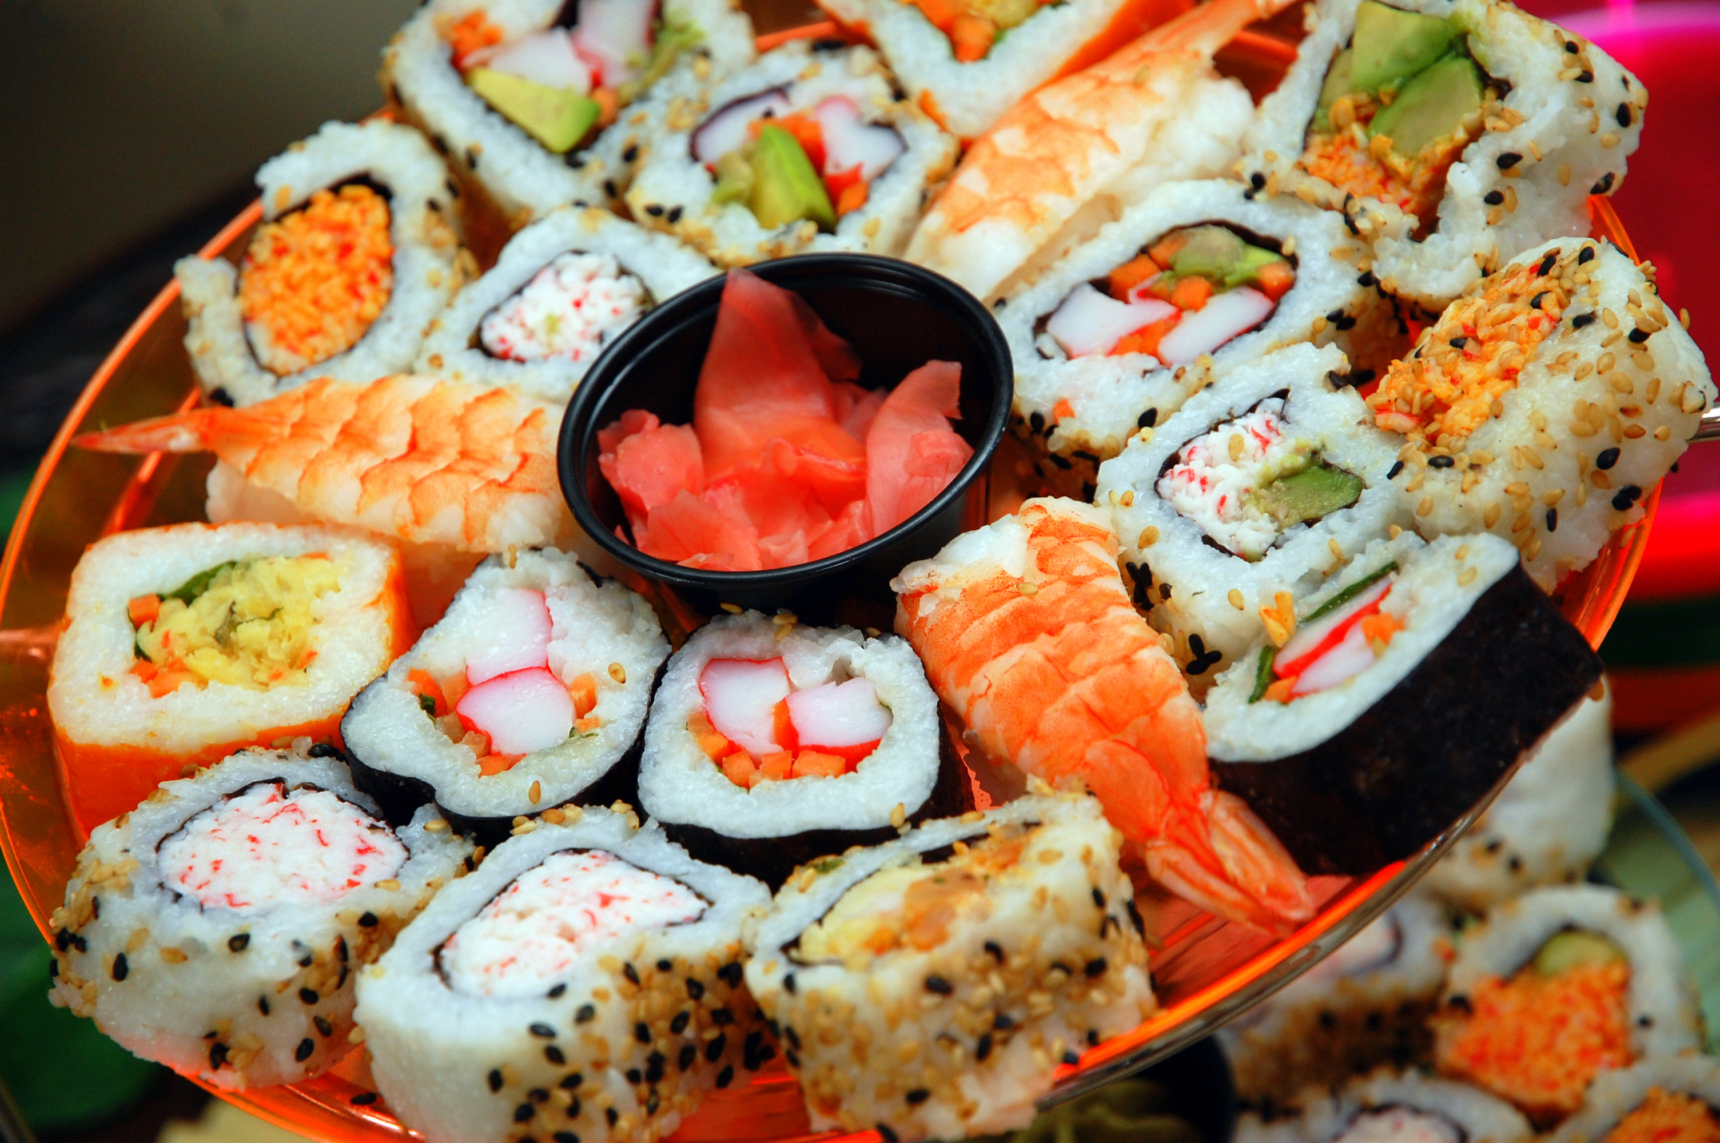
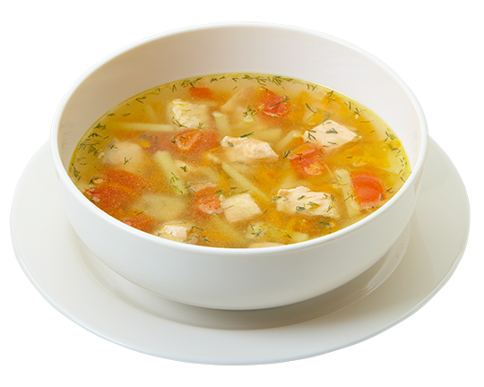
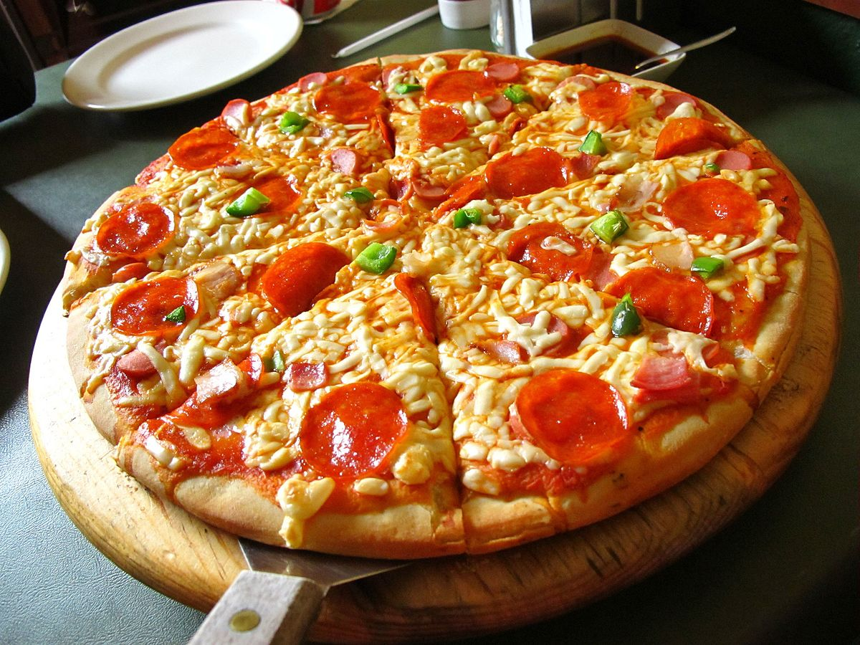
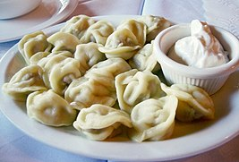
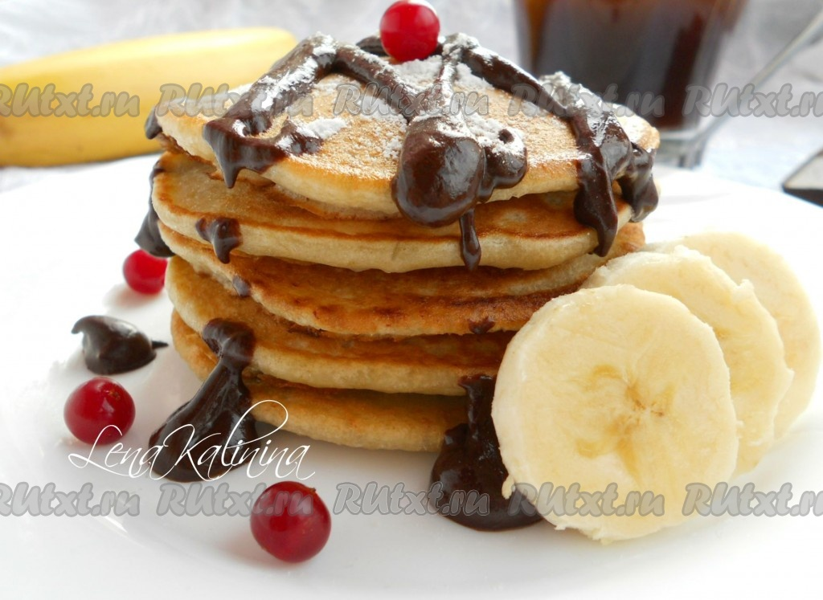
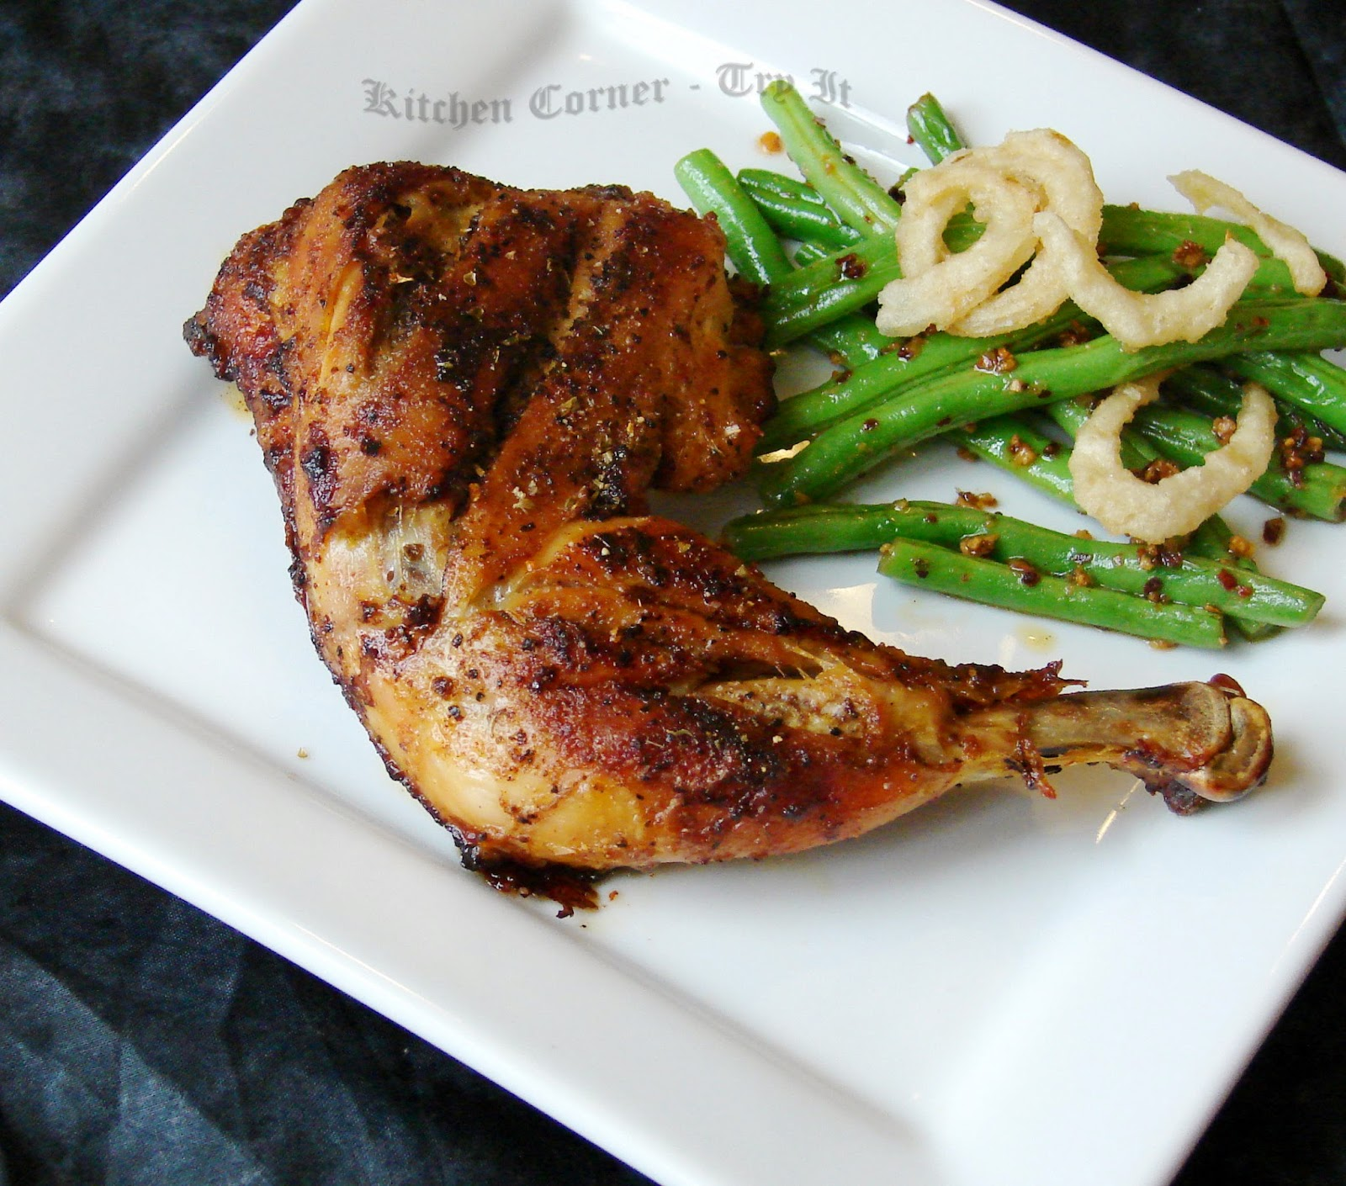
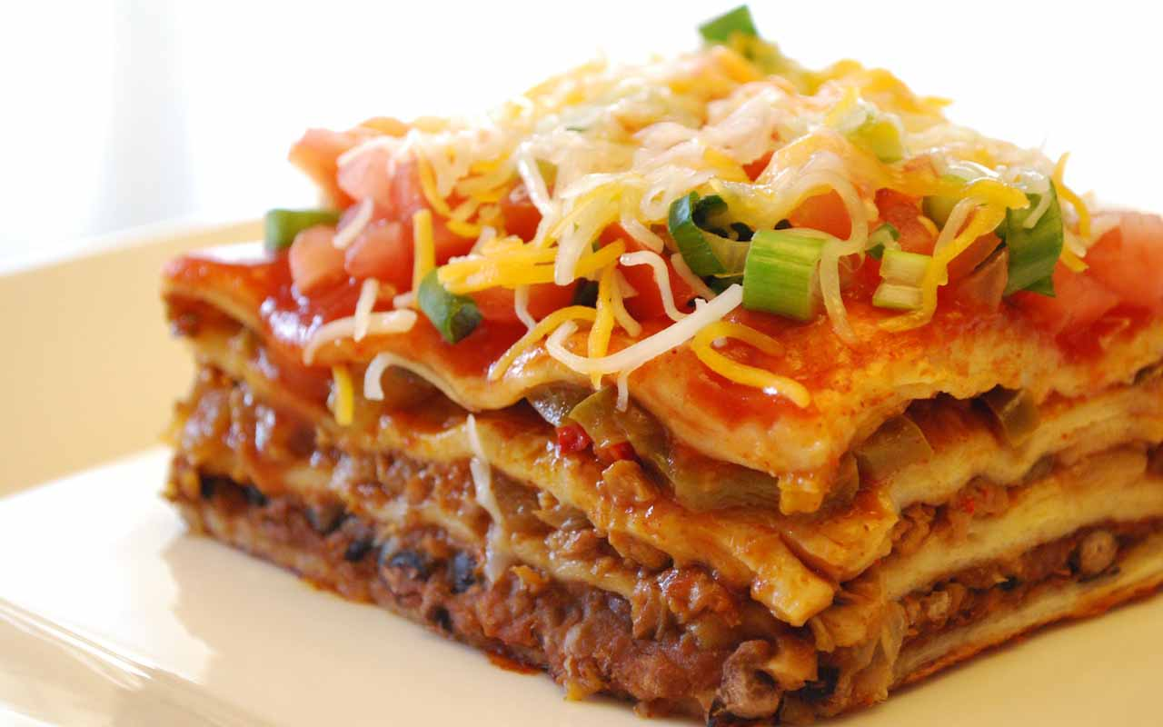
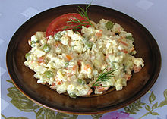
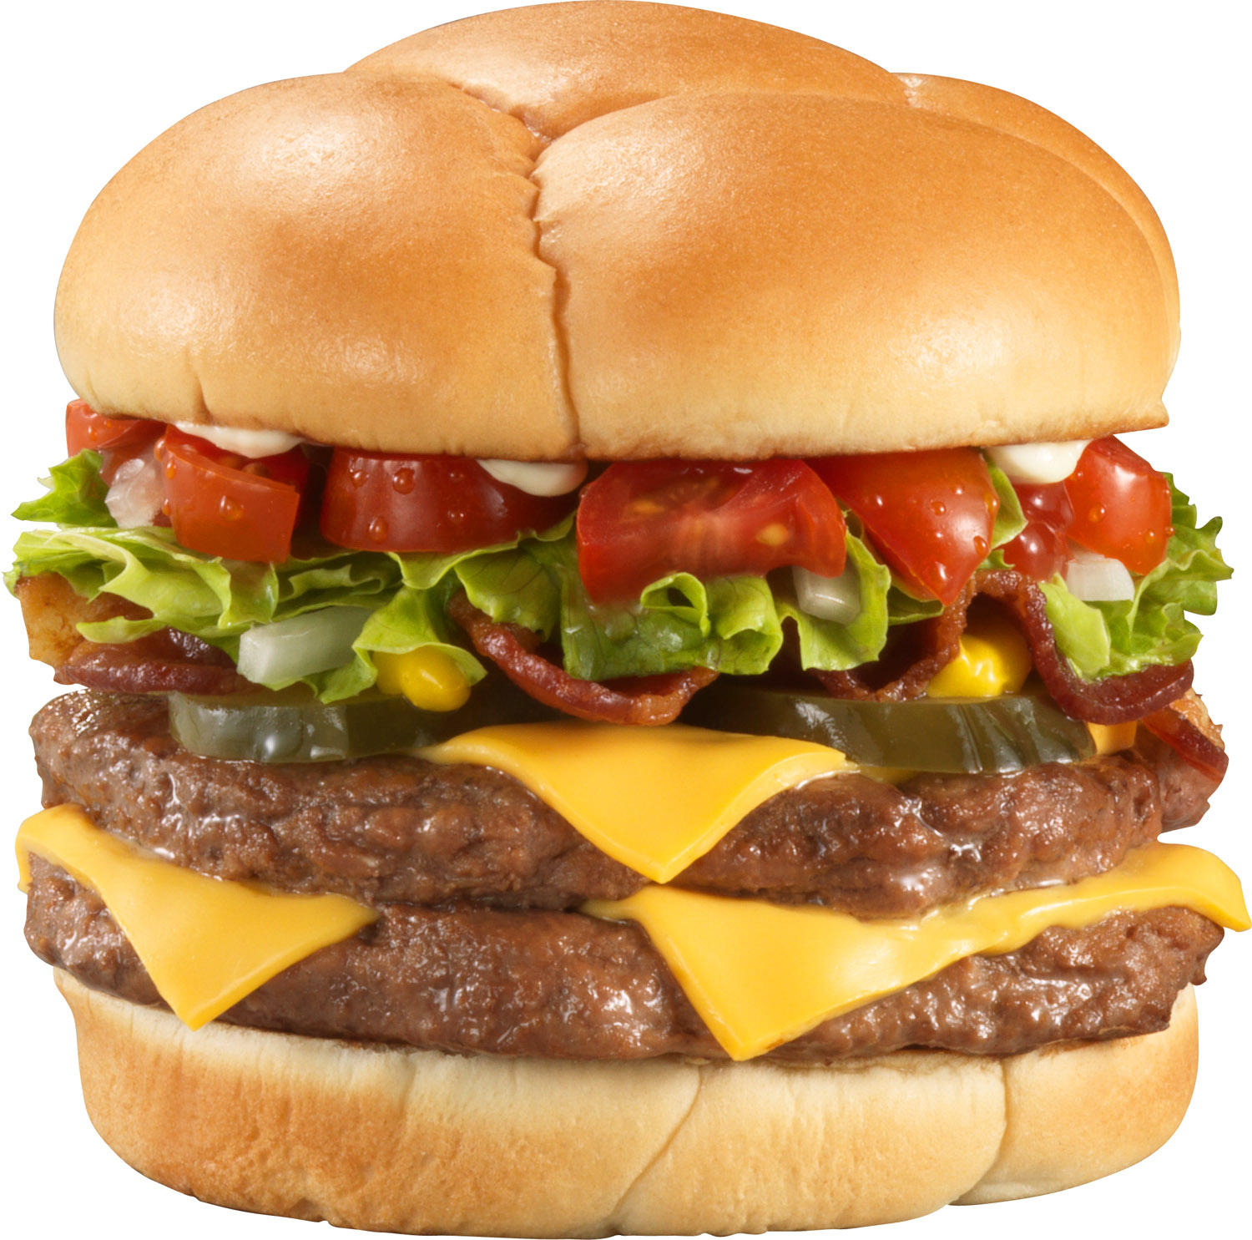
Любимое блюдо

